Slide 1

ПОЛЬЗА ПРИШКОЛЬНОГО УЧАСТКА КАРАБАШСКОЙ СРЕДНЕЙ ОБЩЕОБРАЗОВАТЕЛЬНОЙ ШКОЛЫ
2016 г.
Работу выполнил ученик
10 класса
филиал МАОУ «Киёвская СОШ»
«Карабашская СОШ»
Косенков Максим

Slide 2

«Труд становится великим воспитателем, когда он входит в жизнь наших воспитанников, даёт радость дружбы и товарищества, развивает пытливость и любознательность, рождает новую красоту в окружающем мире, пробуждает первое гражданское чувство – чувство созидателя материальных благ, без которых невозможна жизнь человека»
В.А.Сухомлинский

Slide 3

Цель проекта: обеспечение школьной столовой овощами с пришкольного участка
Задачи:
- использовать собственные ресурсы в организации питания учащихся;
- повысить значимость пришкольного участка в предпрофильной подготовки учащихся;
- повысить значимость общественно – полезного труда.

Slide 4
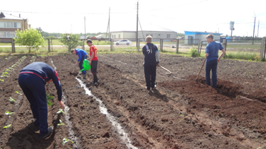
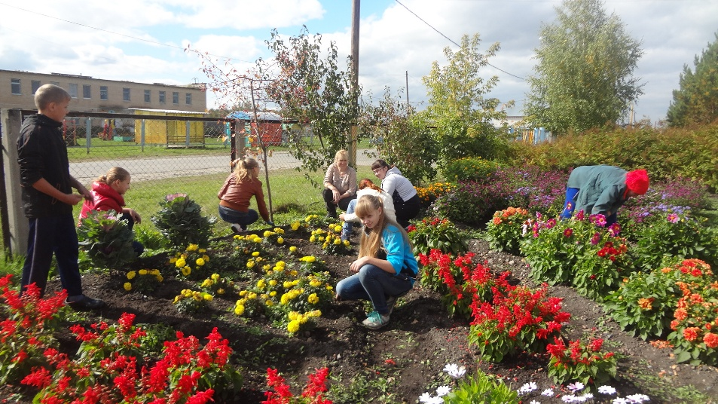
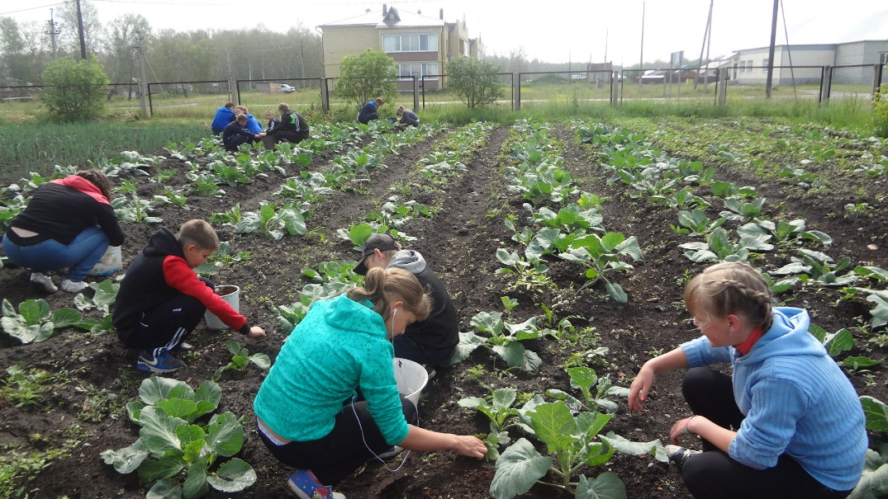
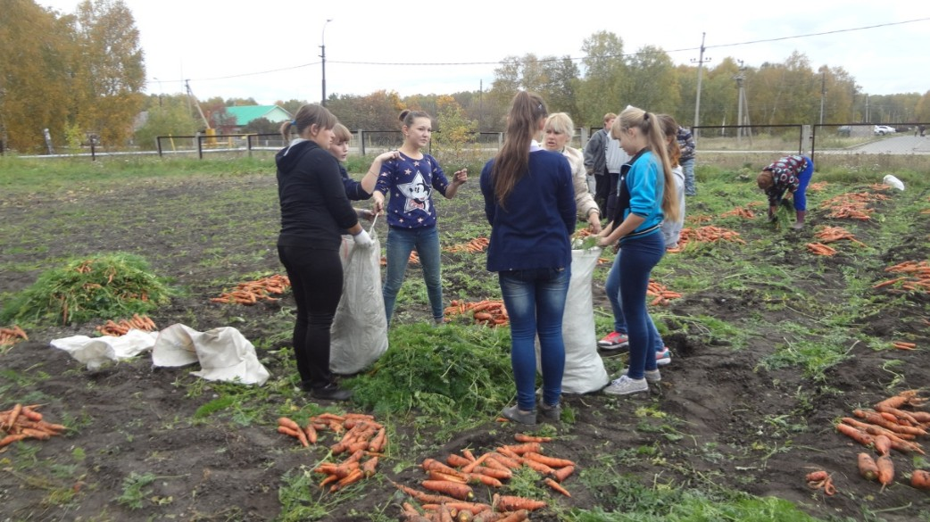
СОЦИАЛЬНО-ЗНАЧИМАЯ ДЕЯТЕЛЬНОСТЬ

Slide 5
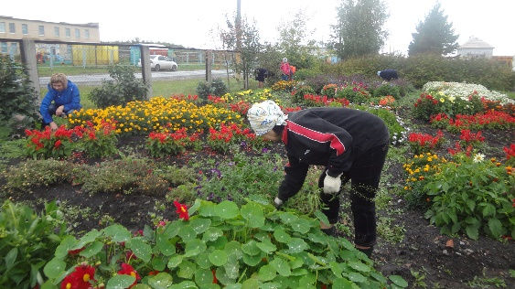
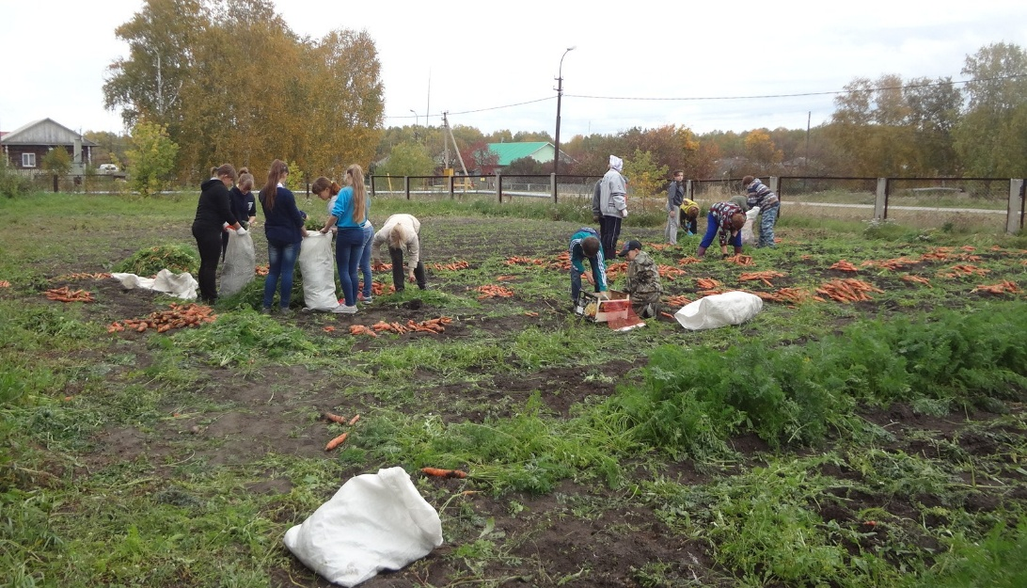
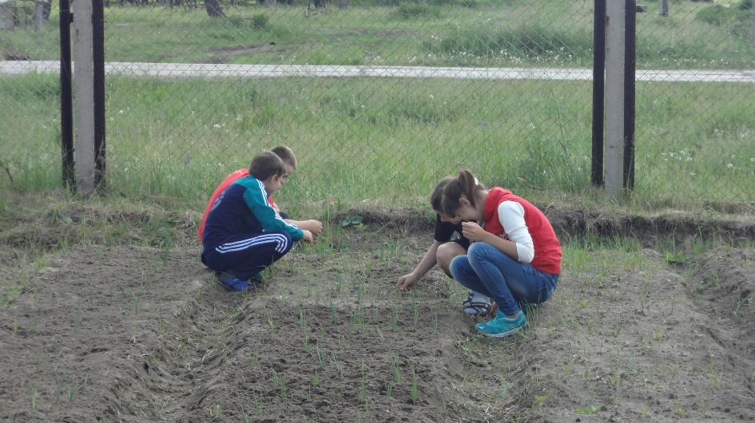

Slide 6
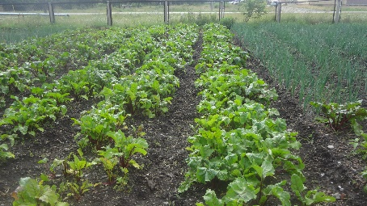
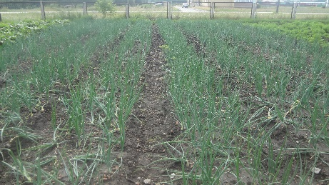
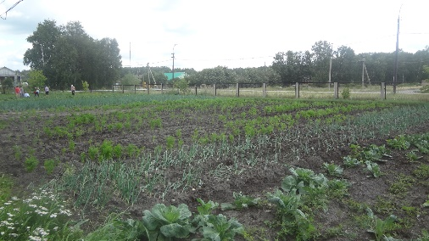


Slide 7
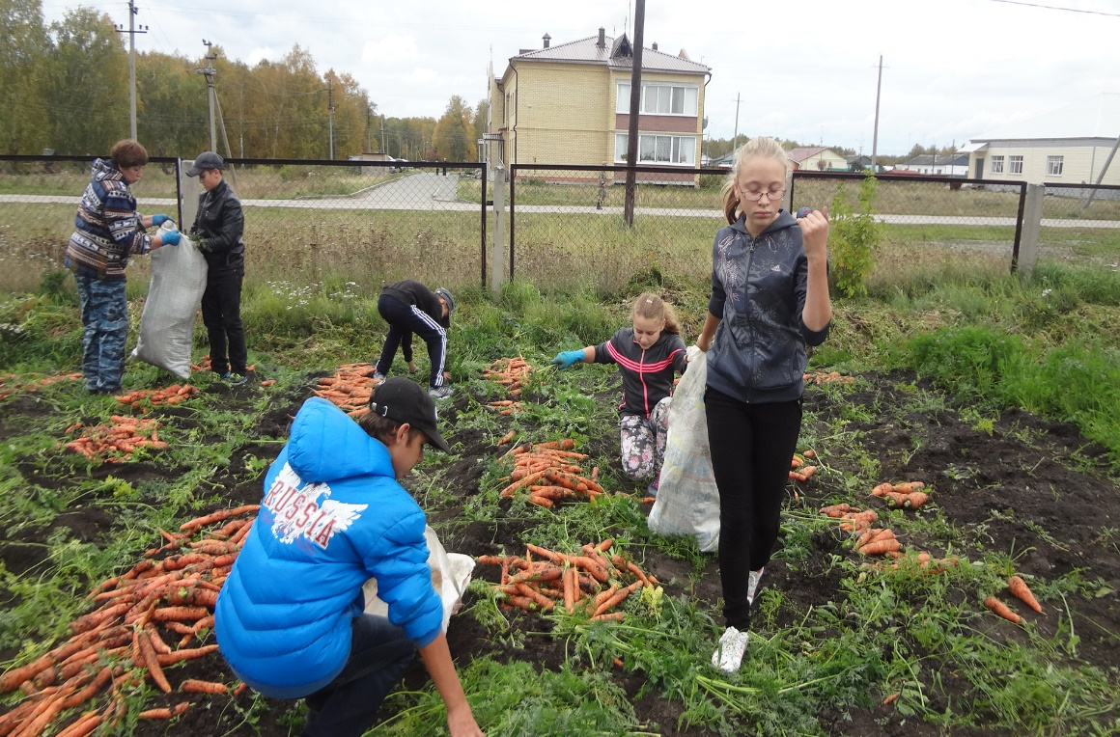
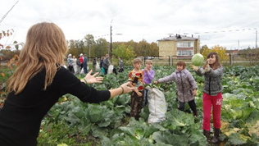

Slide 8
Севооборот
год | овощи
1 | Капуста | лук | свекла | морковь
2 | Лук | свекла | морковь | капуста
3 | Свекла | морковь | капуста | лук
4 | Морковь | капуста | лук | свекла

Slide 9
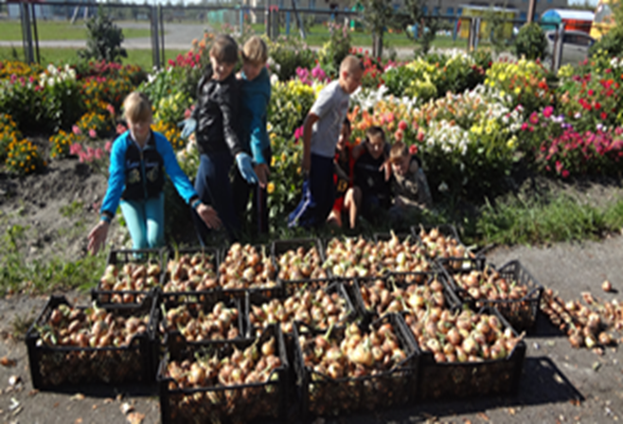
Результаты урожайности за последние 4 года
 | 2013 | 2014 | 2015 | 2016
Капуста | 512 | 694 | 1052 | 890
Морковь | 650 | 632 | 672 | 775
Свекла | 702 | 430 | 450 | 438
Лук | 230 | 250 | 270 | 360

Slide 10
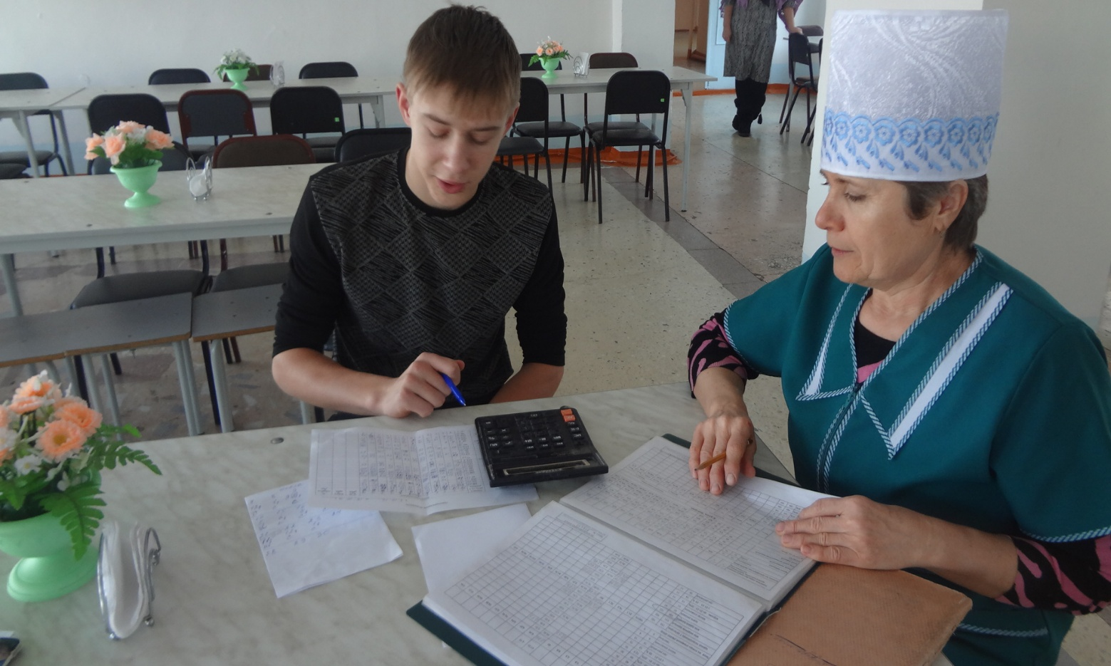

Работа с меню

Slide 11
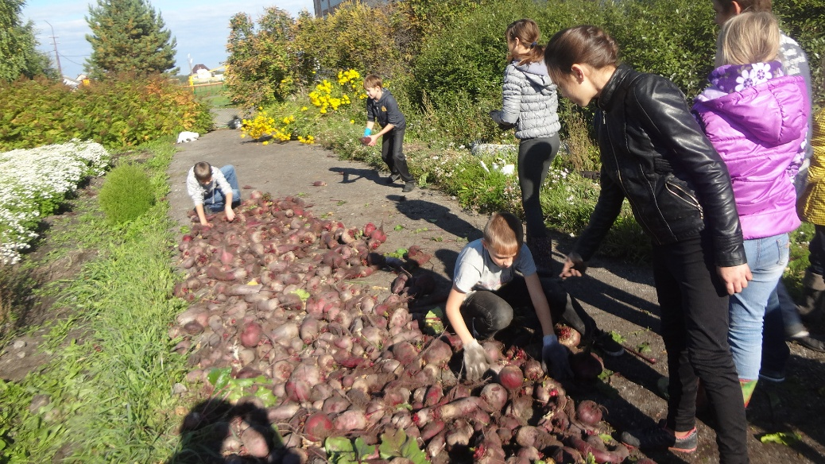
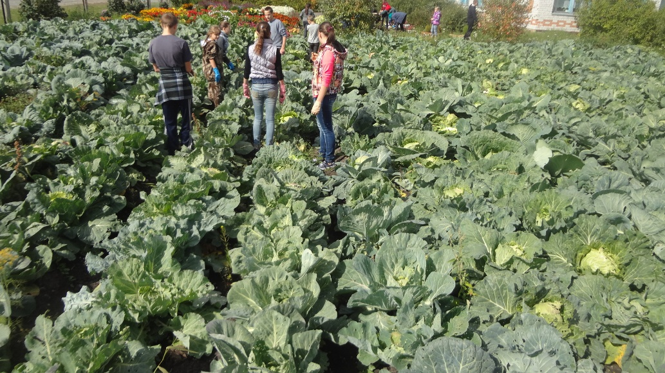
Потребность в овощах школьной столовой
Овощи | Картофель | Морковь | Лук | Свекла | Капуста
Вес | 2826 кг | 603кг | 477кг | 333 кг | 495 кг

Slide 12
Школьные обеды в среднем получились дешевле на 3 рубля, на одного обучающегося ежедневно. Что составляет приблизительно 60 рублей в месяц и соответственно 540 рублей в год чистой экономии родительского бюджета.

Slide 13
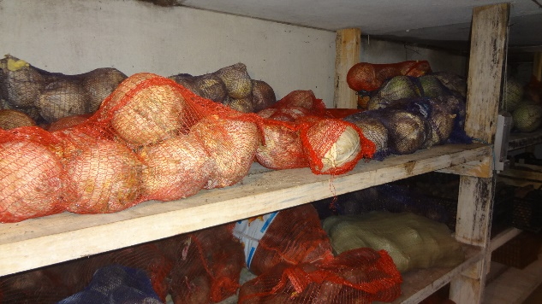
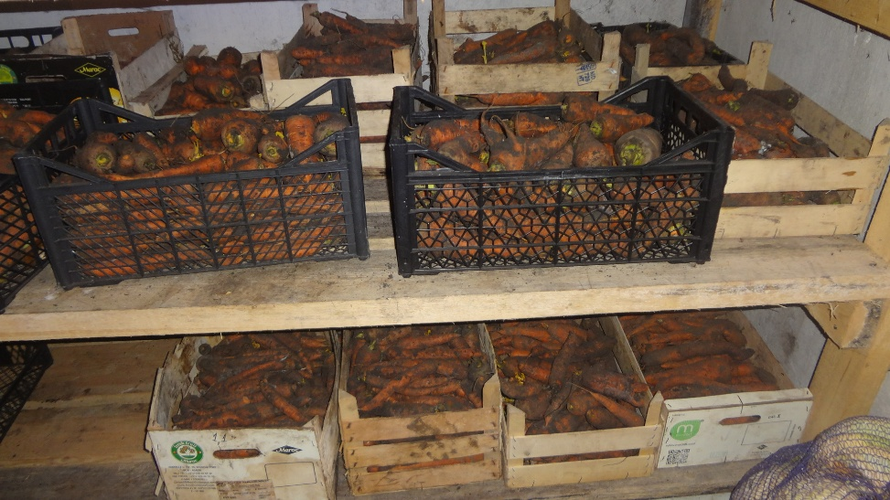
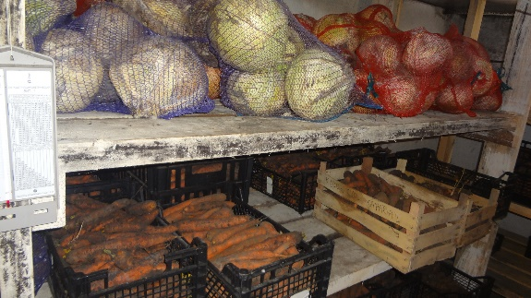

Овощехранилище

Slide 14
Рекомендуемые цены овощей в сентябре
Капуста – 33 руб. за кг.
Морковь -24 руб. за кг.
Свекла -31 руб. за кг.
Лук – 24 руб. за кг.

Slide 15

Реализованная продукция урожая 2016 года
Наименование овощей | Масса (в кг.) | Цена 1 кг. (в руб.) | Общая сумма (в руб.)
Капуста | 377 | 15 | 5655
Морковь | 172 | 10 | 1720
Свекла | 85 | 10 | 850
Итого реализовано |  |  | 8225

Slide 16
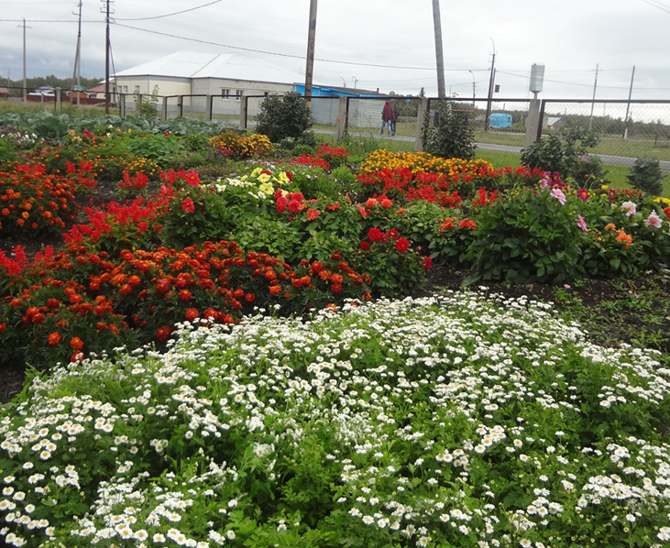
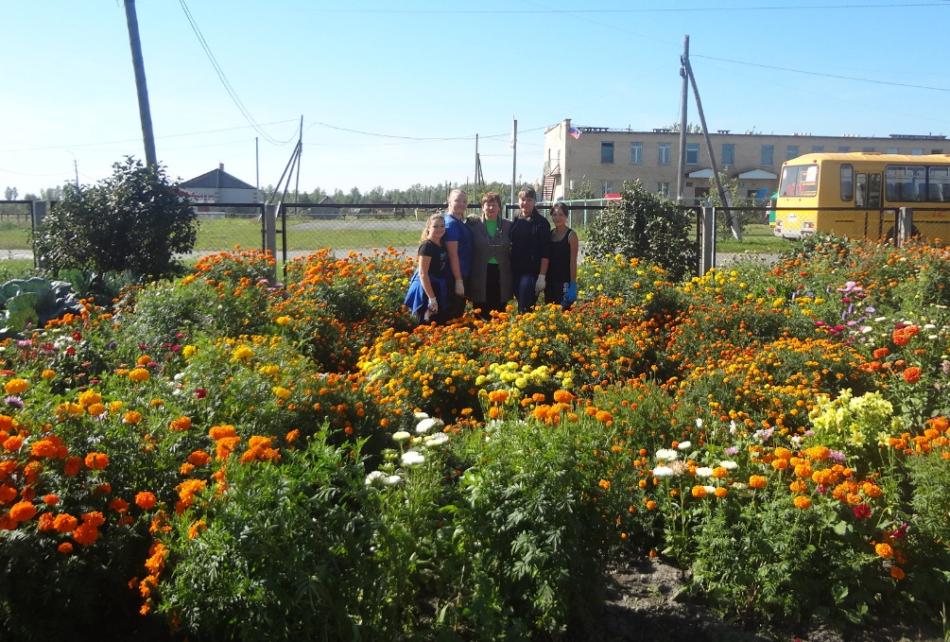
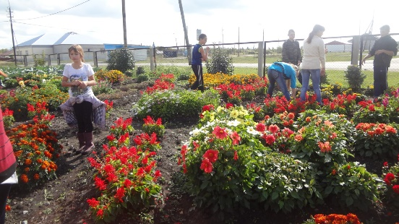
НАШ ШКОЛЬНЫЙ
ЦВЕТНИК

Slide 17

Спасибо за внимание

